Slide 1
Système d’alerte et d’intervention à la chaleur
SAIC
Janvier 2020

Slide 2
Aperçu
Contexte historique
Tendance avec la température mondiale
Chaleurs extrèmes historiques
Qu’est-ce que la SAIC?
Matériel imprimé disponible

Slide 3
SAIC
Système d’alerte et d’intervention à la chaleur
Historique du NB
2010: SAIC-Fredericton (projet pilote) Actif de 2010-2019
2016-2017: SAIC implémention par toutes les régions de la Santé publique.
2017-2020: Actif dans toutes les régions

Slide 4
Population à risque pendant une vague de chaleur
Les personnes âgées (vivant seules)
Les jeunes enfants
Les sans-abris
Les personnes souffrant de maladies chroniques, comme celles-ci :
  maladies cardiaques;
  difficultés respiratoires;
  diabète;
  hypertension artérielle;
  obésité.
Les personnes consommant certains médicaments.
      Anti-dépresseurs, médicaments contre la maladie de Parkinson, médicaments contre les problèmes psychiatriques
      Certains antihistaminiques (p. ex. Benadryl)
      Etc…

Slide 5
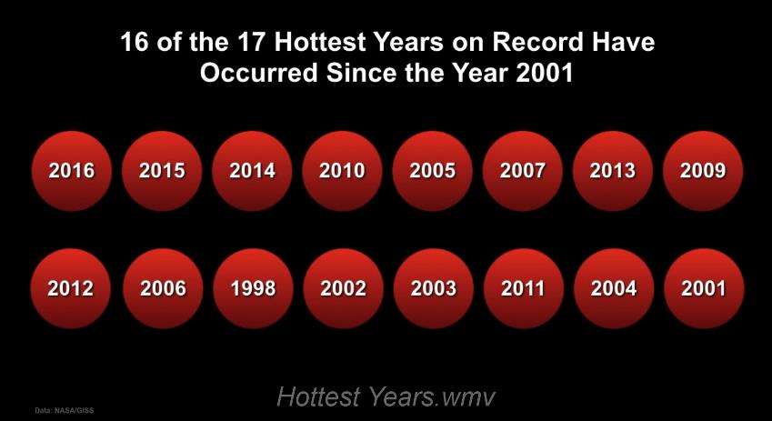
Dix-huit des dix-neuf années les plus chaudes enregistrées ont eu lieu depuis 2001.
2017
2018
NASA

Slide 6
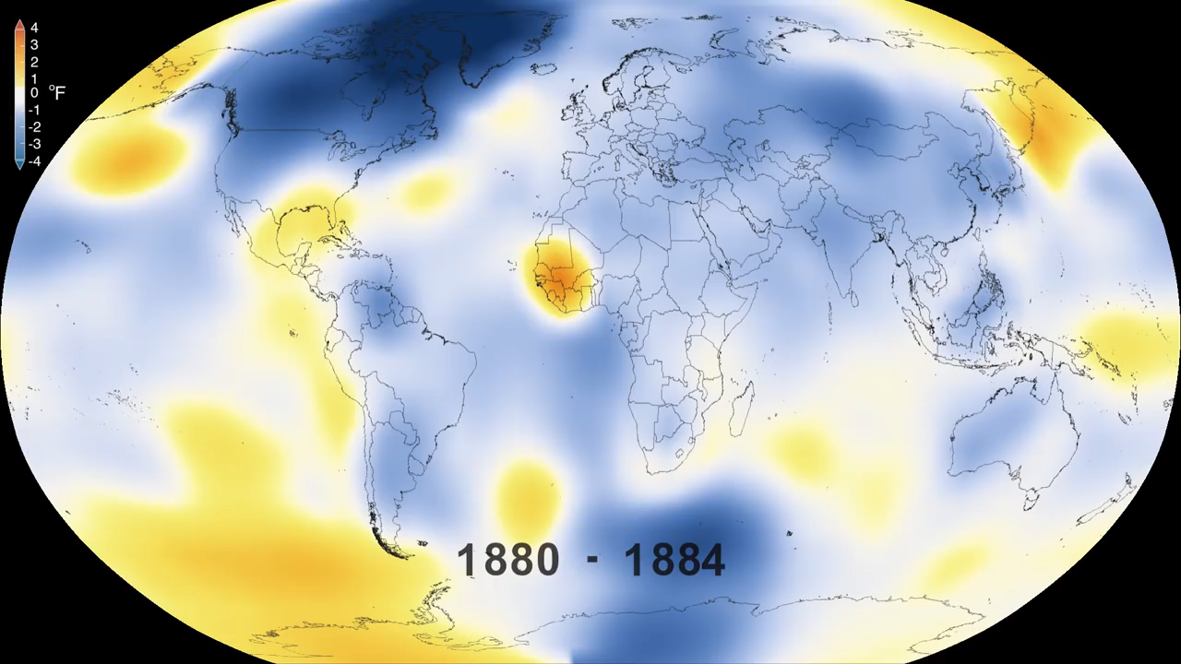
Atmosphère se réchauffe
NASA
Notes:
1.2º C since 1780
If goes unchecked, 5 degrees Celsius by 2100 ----- parts will be unliveable

Slide 7
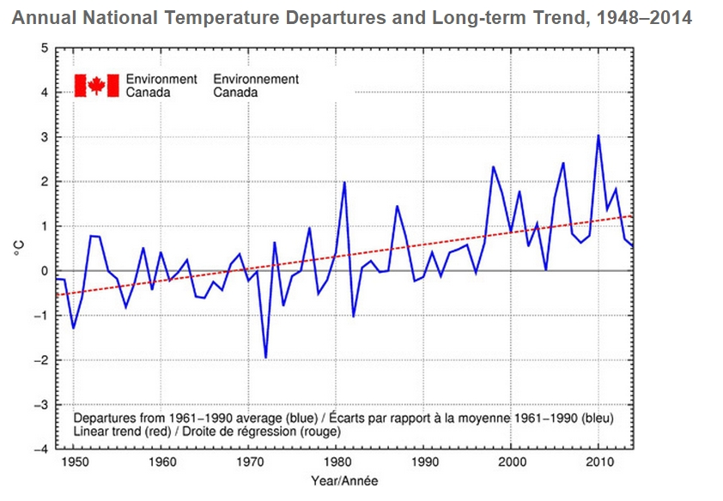
Température moyenne au Canada
Notes:
Canada: 1.8º C since 1780
Worldwide: about 1º C
Canada is warming at a faster rate because
we have a larger land mass and a larger cryosphere
(parts of the earth where water is
frozen) in comparison to other countries.
approximately two-thirds of that rise occurring since the mid-1950s

Slide 8
Canada
1,8 ºC depuis 1780
À l’échelle mondiale : environ 1 ºC
Notes:
Canada: 1.8º C since 1780
Worldwide: about 1º C

Slide 9
Mean temperature in Fredericton has increased by 2.1 °C
Source: ECCC 2019
Notes:
Bathurst 1.4
Moncton 1.4
Saint john 1.5

Slide 10
Mean temperature in Sussex has increased by 2.9 °C
Source: ECCC 2019
Notes:
Bathurst 1.4
Moncton 1.4
Saint john 1.5

Slide 11
Vagues de chaleur meutrières récentes

Slide 12
Chaleur extrême
Mortalité Année
740 personnes à Chicago 1995
70 000 en Europe 2003
15 000 en France 2003
160 en Colombie-Britannique 2009
55 000 en Russie 2010
106 à Montréal 2010
1 100 en Inde 2015
2 000 au Pakistan 2015
90 au Québec 2018

Slide 13
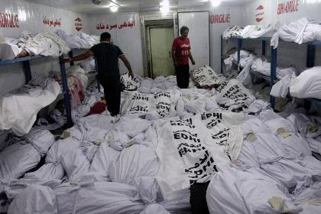
Chaleur extrême
Chicago
Pakistan
Notes:
2015 Pakistan
1995 Chicago

Slide 14
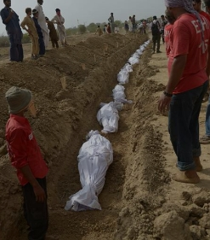
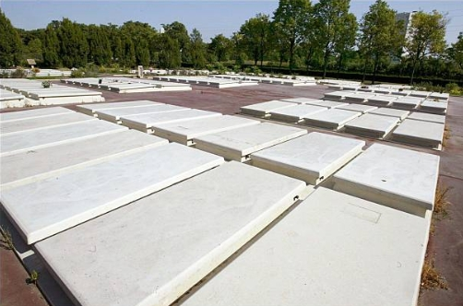
Chaleur extrême
Pakistan
Paris, France
Notes:
Mass burial
2015 Pakistan
2003 Paris

Slide 15
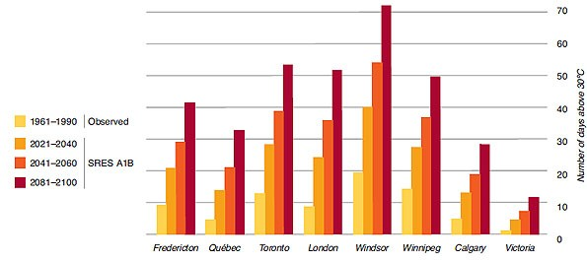
Chaleur extrême
1961–1990 | observation
2021–2040 |
2041–2060 | SRES A1B
2081–2100 |
Nombre de jours au-dessus de 30 ºC
Santé Canada

Slide 16
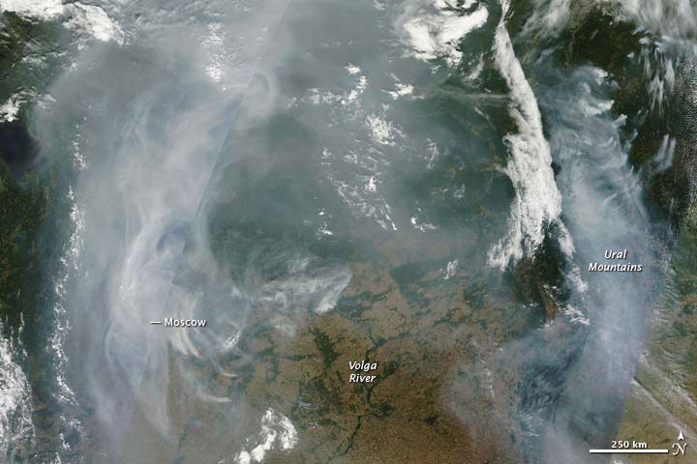
Moscou 2010
Notes:
775 Forest fires near Moscow
Australia January 2020

Slide 17
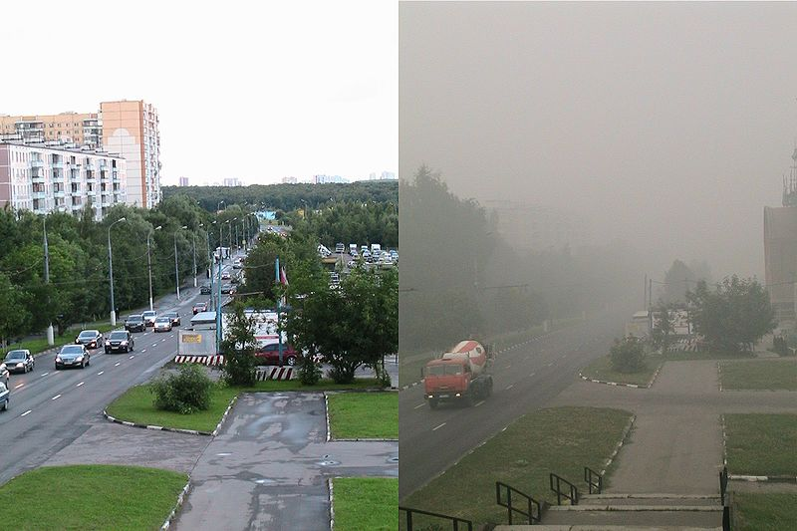
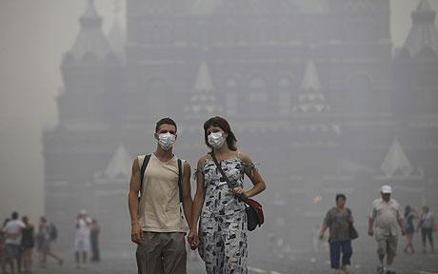
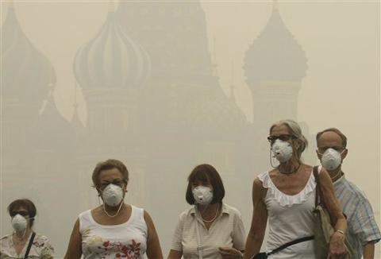

Slide 18
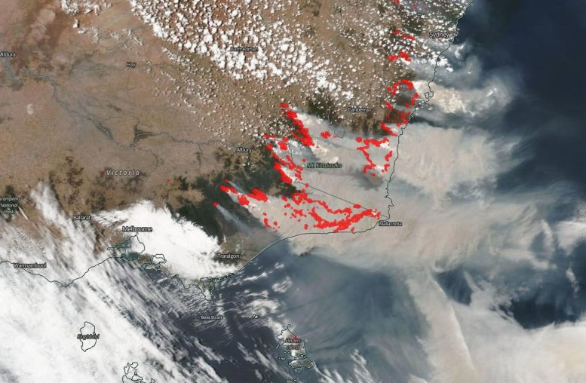
Australie Janvier 2020

Slide 19
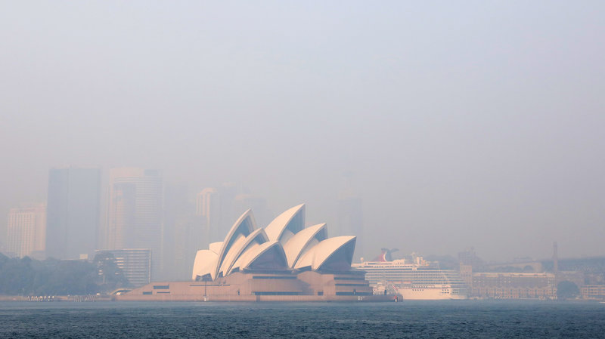
Sydney Janvier 2020

Slide 20
Pourquoi un système d’avertissement et d’intervention en cas de chaleur au NB?

Slide 21
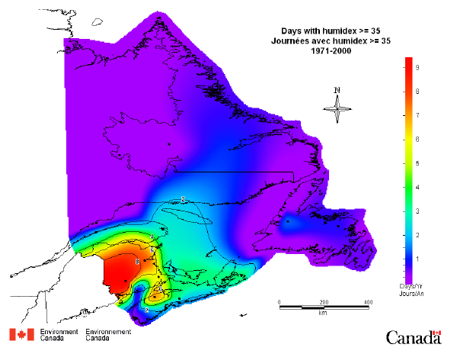

Slide 22
Maison avec Air Climatisé
Ontario:
Maritimes:
85 %
15%

Slide 23
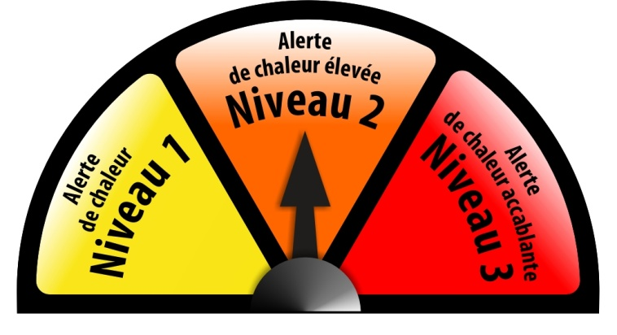
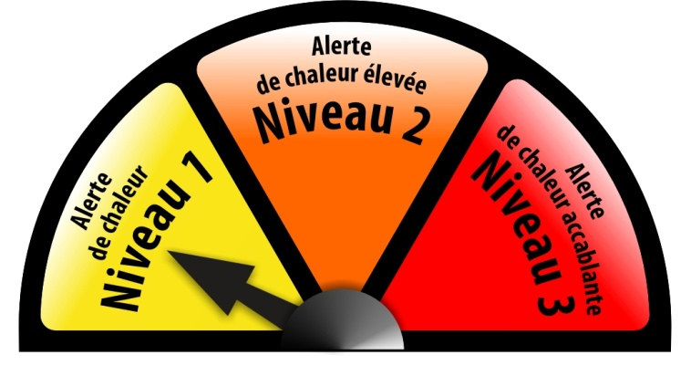
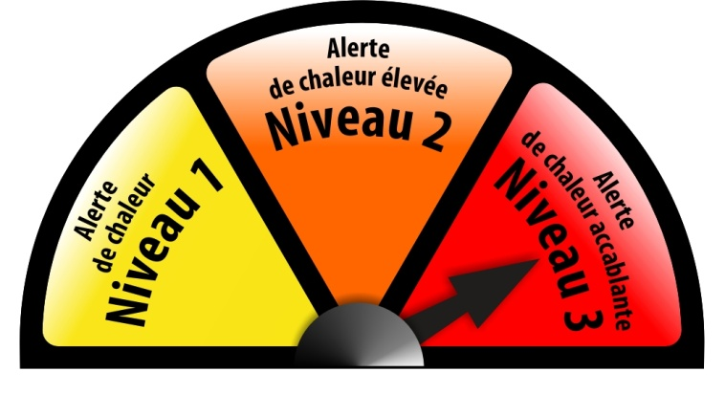
SAIC Niveaux d’alerte
Niveau 1
Niveau 2
Niveau 3

Slide 24
Déclencheurs des alertes
Les déclencheurs sont fondés sur l’humidex.
Avertissement de chaleur – Niveau 1
Temp. max >= 30°C pendant au moins 2 jours et temp. min* >= 18°C (1ère nuit seulement)
Ou
indice humidex de >=36 pendant au moins 2 jours consécutifs
Avertissement de chaleur élevée – Niveau 2
  Les critères du niveau 1 du SAIC sont satisfaits et l’indice humidex se situe entre 40 à 44 l’un des 2 jours.
Avertissement de chaleur extrême - Niveau 3
  Les critères du niveau 1 du SAIC sont satisfaits et l’indice humidex dépasse 45 l’un des 2 jours.

Slide 25
SAIC 2017
Nombre d’alertes par ville
Ville | Niveau 1 | Niveau 2
St-Stephen | 5
Fredericton | 5
Miramichi | 1
Bathurst | 0
Caraquet | 1
Saint John | 0
Moncton | 0
Campbellton | 0
Sussex | 1
Edmundston | 0
Total: 13

Slide 26
SAIC 2018
Nombre d’alertes par ville
Ville | Niveau 1 | Niveau 2
St-Stephen | 9 | 2
Fredericton | 7 | 3
Miramichi | 7 | 0
Bathurst | 8 | 1
Caraquet | 8 | 0
Saint John | 0 | 0
Moncton | 8 | 0
Campbellton | 6 | 0
Sussex | 9 | 2
Edmundston | 0 | 1
Total: 62 9

Slide 27
SAIC 2019
Nombres d’alertes par ville
City | Level 1 | Level 2
St-Stephen | 12 | 0
Fredericton | 12 | 0
Miramichi | 3 | 0
Bathurst | 0 | 0
Caraquet | 0 | 0
Saint John | 2 | 0
Moncton | 9 | 0
Campbellton | 0 | 0
Sussex | 12 | 0
Edmundston | 0 | 0
Total: 50 0

Slide 28
SAIC Fonctionnement
Prévisions météorologiques (température et humidex)
Environnement Canada
Bureau régional de santé
publique (émet les alertes)
Courriels
Interventions dans
la communauté
Partenaires
Municipalité
Ministère de la Santé: Communication
Journaux
Radio
Télévision
Web
Twitter
RSS feed
Page web principale GNB

Slide 29
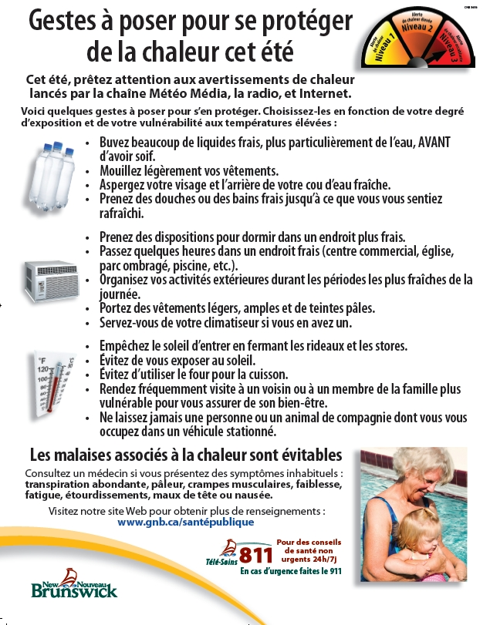
Matériel imprimé disponible

Slide 30
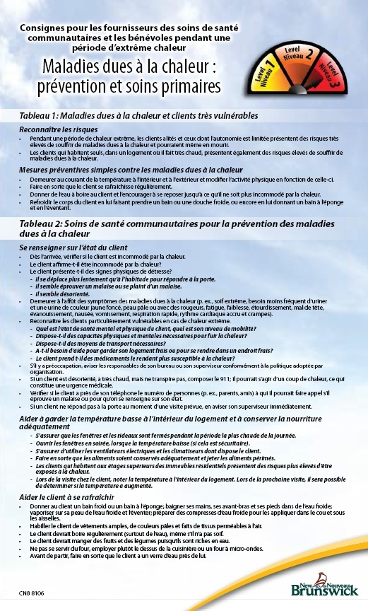
Notes:
Feuillet d’information pour les bénévoles et les travailleurs communautaires

Slide 31
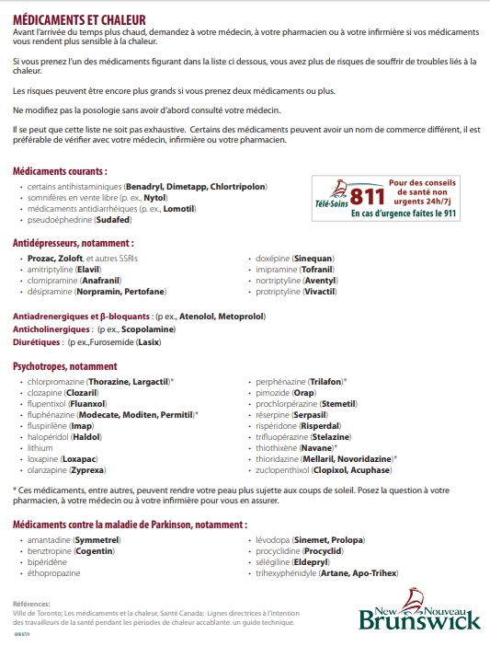

Slide 32

Promotion de la santé et sensibilisation
Sensibiliser le public et former les professionnels de la santé
  Nouvelles infographies et fiches d’information
30

Slide 33
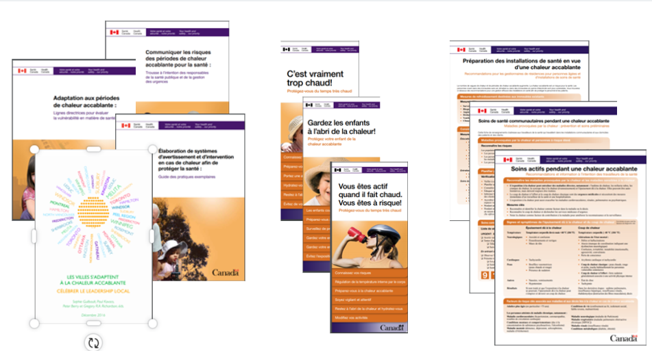
Promotion de la santé et sensibilisation
Publications de Santé Canada sur la santé pendant les périodes de chaleur
Grande variété de publics
Orientation vers l’action
31

